Slide 1
IL PROGETTO
GLI INCONTRI:
Luglio, Agosto, Settembre, Ottobre
10 incontri
1 volta a settimana
Corte Molon
IL CAMPIONE:
33 Partecipanti (6 M, 27 F)
Gruppo di lavoro: 14 ppt → beneficiavano dell’attività esterna (Intervento Assistito con gli Animali + Laboratorio Artistico)
Gruppo di controllo: 19 ppt → avrebbero potuto partecipare all’attività esterna ma che per motivi legati al loro progetto personale restavano in reparto a svolgere altre attività
Età: 17,2 anni
Gruppi appaiati
QUESTIONARIO UTILIZZATO: questionario autovalutativo PANAS (Positive and Negative Affect Scale) nella versione italiana (Terraciano, Mc Crae, & Costa, 2003)
Scelto per valutare l’ impatto del training sugli stati affettivi positivi e negativi (sensazioni, sentimenti, emozioni)
10 item: Positive Affect
10 item: Negative Affect

Slide 2
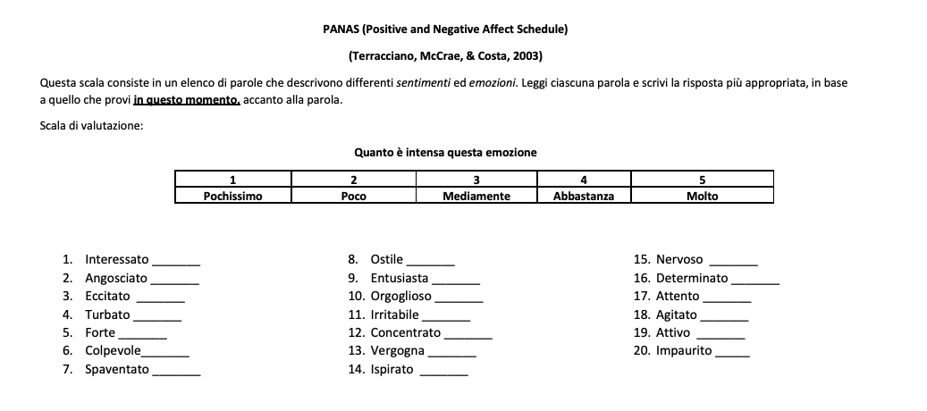
IL PROGETTO
IL QUESTIONARIO AUTOVALUTATIVO PANAS

Slide 3
IL PROGETTO
SOMMINISTRAZIONE DEL QUESTIONARIO:
3° OCCASIONE DI MISURAZIONE
(+24 H):
GRUPPO DI LAVORO
Somministrazione questionario
GRUPPO DI CONTROLLO
Somministrazione questionario
1° OCCASIONE DI MISURAZIONE
(pre-training):
GRUPPO DI LAVORO
Somministrazione questionario
GRUPPO DI CONTROLLO
Somministrazione questionario
2° OCCASIONE DI MISURAZIONE
(post-training):
GRUPPO DI LAVORO
Somministrazione questionario
GRUPPO DI CONTROLLO
Somministrazione questionario

Slide 4
OBIETTIVO
Verificare in modo sistematico le differenze di beneficio del training di IAA (Intervento Assistito con gli Animali) + Laboratorio Artistico in un campione di ragazzi/e ricoverati presso il Reparto Riabilitativo Adolescenti dell’Ospedale S. Giuliana

Slide 5
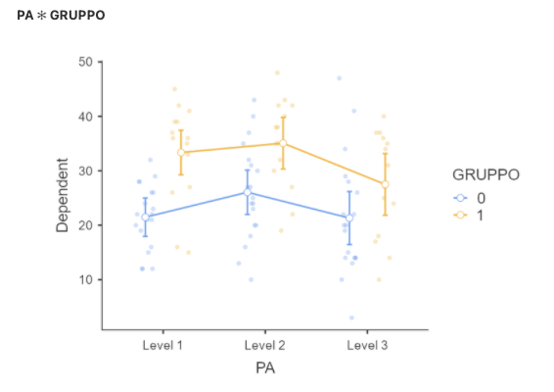
Analisi dati → Stato Affettivo Positivo 1° incontro
In occasione del 1° incontro di Art & Cavallo Lab
l’ andamento di PA per i due gruppi è parallelo
I valori medi sono mediamente più alti i livelli nel gruppo di lavoro(in giallo) rispetto al gruppo di controllo (in blu)
I valori del gruppo di lavoro > gr controllo al mattino (pre-training)
I valori del gruppo di lavoro > gruppo di controllo alla sera del giorno di uscita (post-training)
MA 24 ore dopo la differenza non c’è (no significatività statistica)
0= GR CONTROLLO
1= GR DI LAVORO

Slide 6
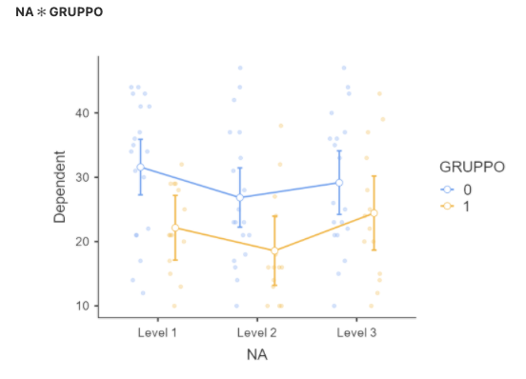
Analisi dati → Stato Affettivo Negativo 1° incontro
In occasione del 1° incontro di Art & Cavallo Lab
l’andamento di NA per i due gruppi è parallelo
mediamente il tono umorale negativo è minore nel gruppo di lavoro
solo al mattino il gruppo di lavoro ha un’affettività negativa significativa minore rispetto gruppo di controllo
0= GR CONTROLLO
1= GR DI LAVORO

Slide 7
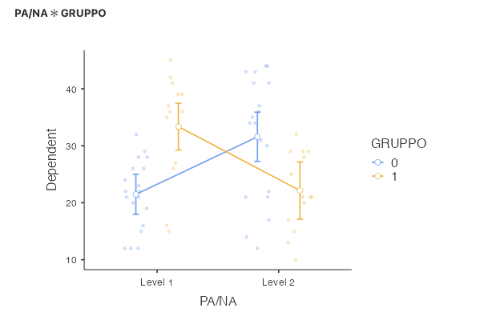
Analisi dei dati 1° incontro
Incrociando i valori di Postive Affect e Negative Affect
C’è effetto di interazione che è statisticamente significativo → l’andamento nei due gruppi di PA ed NA è DIVERSO, incrociato:
PA: gruppo di lavoro > gruppo di controllo
NA: gruppo di lavoro < gruppo di controllo
0= GR DI CONTROLLO
1= GR DI LAVORO
LEVEL 1= PA
LEVEL 2= NA

Slide 8
Confronto con il campione normativo
0= GR CONTROLLO
1= GR DI LAVORO
Rispetto alla media normativa del campione (Terraciano, Mc Crae, & Costa, 2003) entrambi i gruppi, in termini di punti assoluti, tendono ad avere valori
NA: entrambi i gruppi, riferiscono punteggi più alti rispetto al campione normativo dimostrando intesità di vissuto negativo maggiore data la particolarità del campione

Slide 9
Andamento attraverso il tempo Analisi dei dati
Attraverso il tempo (analisi di 3 incontri consecutivi di Art&Cavallo Lab) il gruppo di lavoro ha risultati migliori al questionario PANAS rispetto al gruppo di controllo che non beneficia del training
Permane un PA maggiore costante nel tempo, nei ragazzi che partecipano agli incontri di Art&Cavallo Lab
NA, attraverso il tempo dei 3 incontri è sistematicamente più alto per il gruppo di controllo rispetto al gruppo di lavoro
+ 24 h: la differenza nello stato affettivo si mantiene nei due gruppi (anche se non è statisticamente significativa)
MA la differenza tra i due gruppi analizzati, tra PA ed NA, è più marcata durante la giornata di training rispetto alla giornata successiva

Slide 10
CONCLUSIONI
Attraverso l’analisi dei dati, emerge che l’andamento dei due gruppi, presenta una differenza:
Gruppo di controllo → ha sistematicamente livelli di PA più bassi e livelli di NA è più alti durante le 3 occasioni di misurazione e somministrazione del questionario
Baseline
Attraverso il tempo
Gruppo di lavoro → ha sistematicamente livelli di PA più alti e livelli di NA più bassi rispetto al gruppo di controllo
Baseline
Attraverso il tempo

Slide 11
GRAZIE PER L’ ATTENZIONE!

